Slide 1


Progettazione e sviluppo di un servizio software per l’ottimizzazione del processo di chiusura contabile aziendale
UNIVERSITÀ DEGLI STUDI DI PERUGIA
Corso di Laurea Magistrale in Ingegneria Informatica e Robotica
Laureando:
Gianluca Coletta
Relatore:
Fabrizio Montecchiani

Slide 2

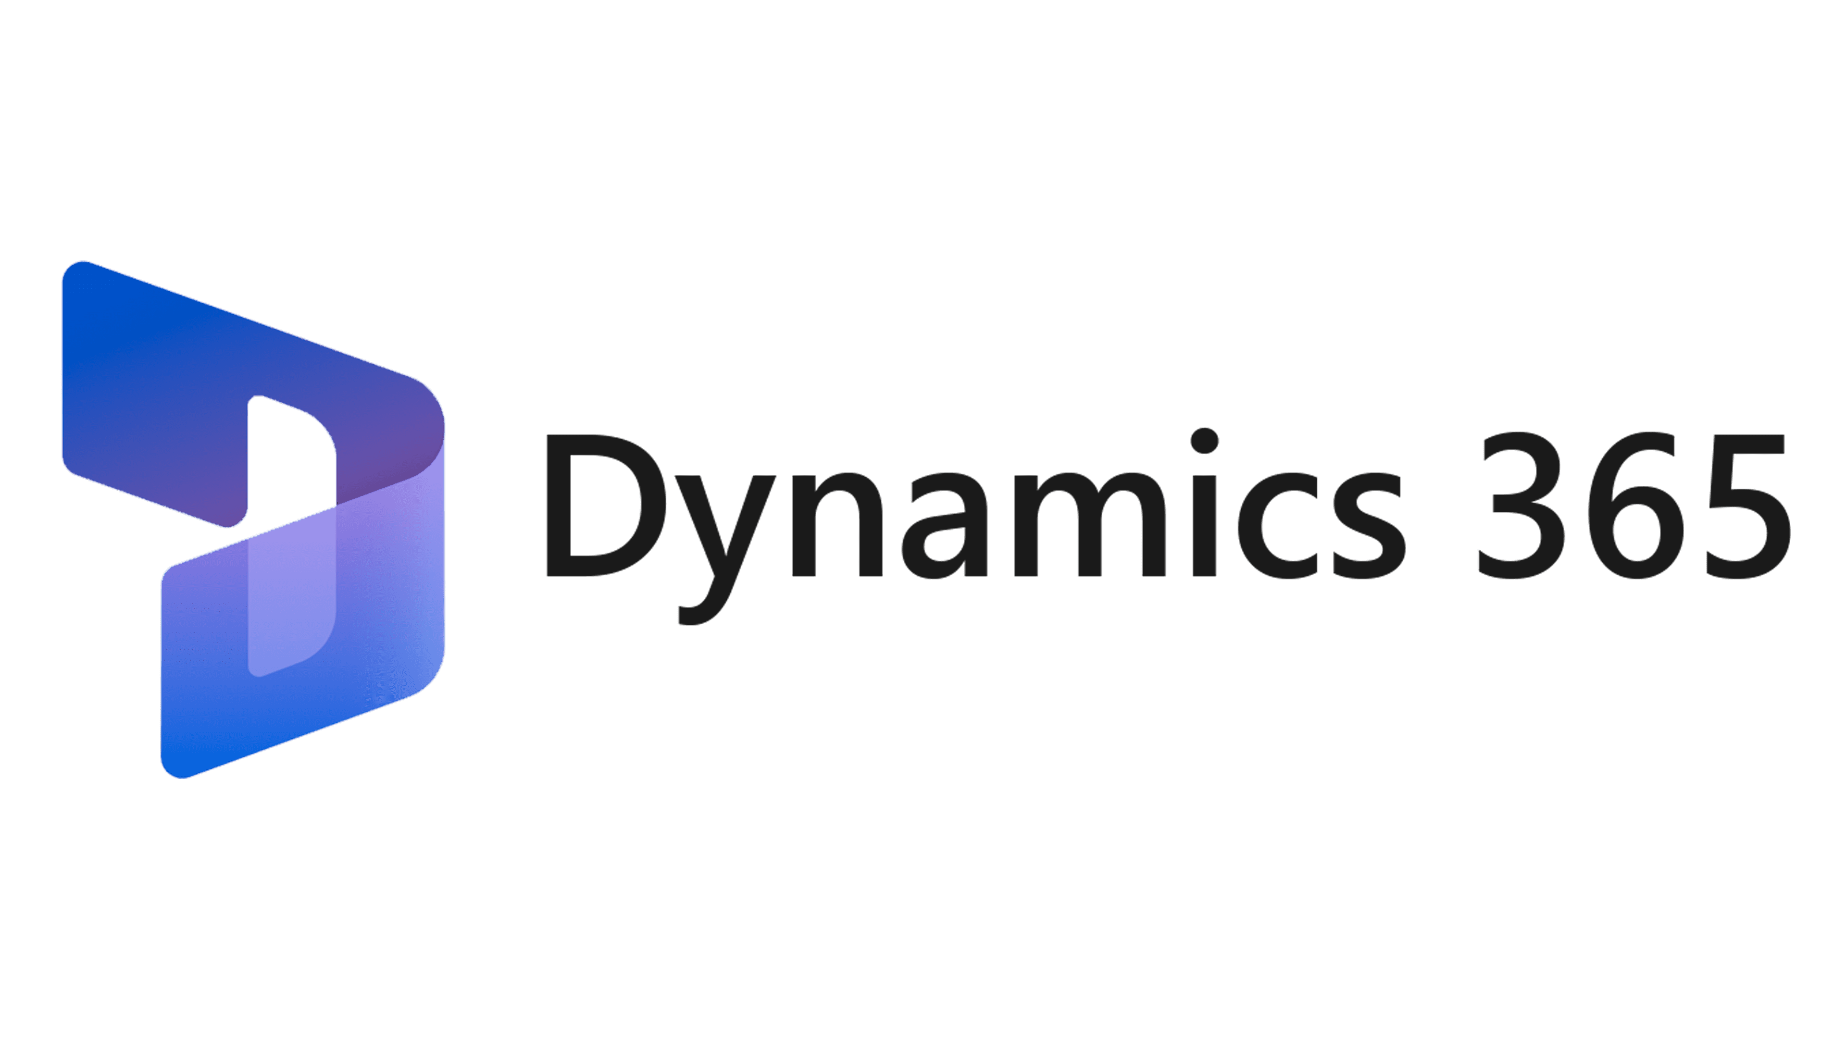


APSIA
Azienda che si occupa di trasformazione digitale, fornendo i servizi necessari per aver successo nei progetti cloud.
Da 20 anni Microsoft Gold Partner e nel 2023 Membro Inner Circle Microsoft.
In particolare si focalizza su sistemi ERP, tra cui ritroviamo anche il sistema Microsoft Dynamics 365 Finance and Operations.

Slide 3


Chiusura contabile
Un’azienda quotata in borsa è soggetta alla necessità di rendicontare un bilancio mensile.
Richiede una pianificazione accurata delle risorse e delle attività da portare a termine.
Questo processo implica un alto numero di transazioni registrate all’interno del sistema ERP.

Slide 4
Principali attività
Registrare fatture fornitore
Registrare fatture di vendita
Registrare acquisizioni di cespiti
Registrare scritture di assestamento
Ammortamento mensile dei cespiti

Slide 5

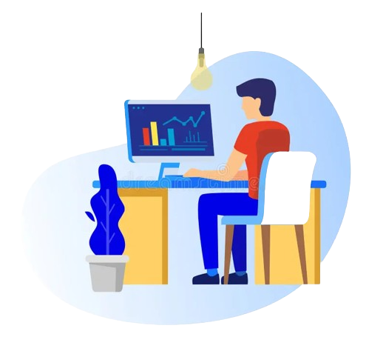
Obiettivo tesi
Creazione di un servizio di previsione del carico di lavoro per la chiusura contabile mensile.
Sperimentazione di modelli di forecast per serie temporali e ingegnerizzazione del modello scelto in ambiente Azure Machine Learning Studio.

Slide 6


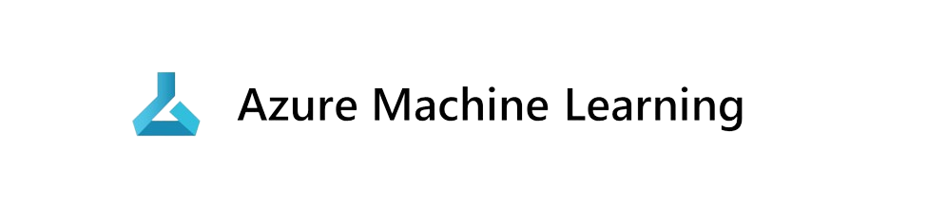
Tecnologie utilizzate
Impiegato per realizzare una base di dati in cui sono state importate le tabelle necessarie per il progetto.
Libreria open source utilizzata per implementare il modello di previsione, fondata su principi di Automated Machine Learning.
Ambiente usato per scegliere l’algoritmo di forecasting e per sviluppare il servizio che distribuisce il modello implementato.

Slide 7
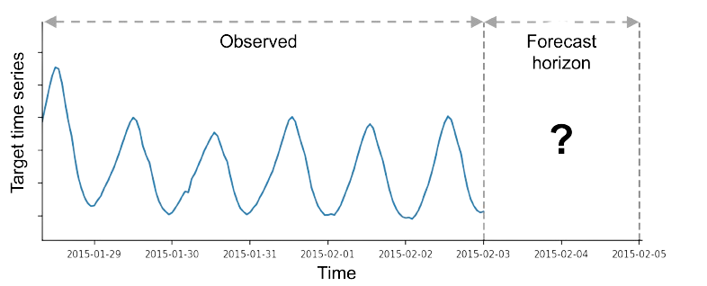
Forecasting di serie temporali
Una serie temporale è una sequenza di dati disposti in ordine cronologico, che rappresenta l'andamento di una variabile nel corso del tempo.
Il forecasting consiste nel prevedere il valore futuro di una variabile in un certo orizzonte temporale, utilizzando dati storici e modelli statistici o di machine learning.

Slide 8



Il Dataset
Le transazioni vengono registrate tramite il portale Microsoft Dynamics 365 utilizzando appositi form.
Successivamente vengono immagazzinate all’interno di un database relazionale di Microsoft SQL Server.
Sono state estratte 8.327.369 transazioni appartenenti a 5 differenti company (IT, FR, PL, RO, GB) dell’azienda Contoso Corporation, durante il periodo che va da Gennaio 2020 ad Aprile 2023.

Slide 9




Attività sperimentale
EDA
Preprocessing
Model
selection
Hyperparameter
optimization
Model
evaluation

Slide 10
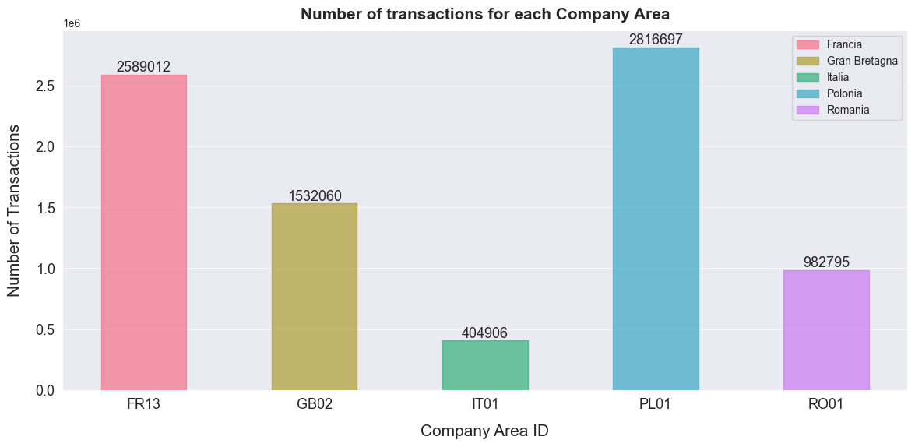
Preprocessing & EDA
Ogni transazione è stata assegnata ad un’attività di closing, basando l’etichettatura su due campi:
Posting Type
Journal Category
Le transazioni sono state raggruppate settimanalmente, mantenendo l’informazione sul numero di transazioni per attività.
Numero di transazioni per ogni sede
Una serie temporale per filiale

Slide 11
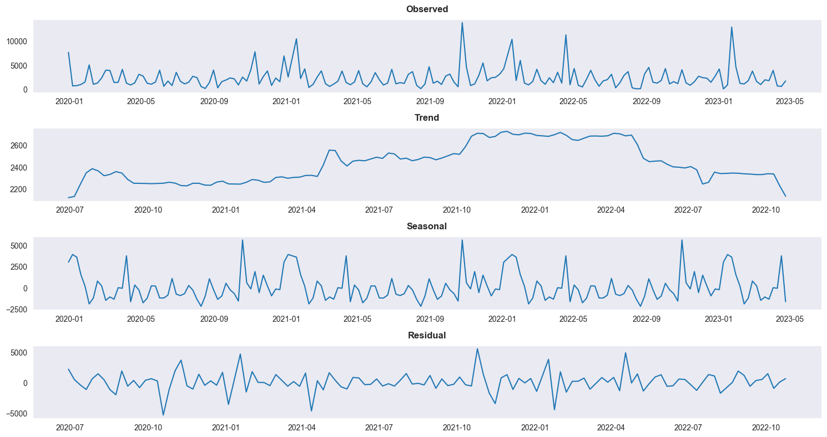
Decomposizione serie temporale
Decomposizione - Operazione statistica che decompone una serie temporale in tre diverse componenti: trend, stagionalità e residui.

Slide 12
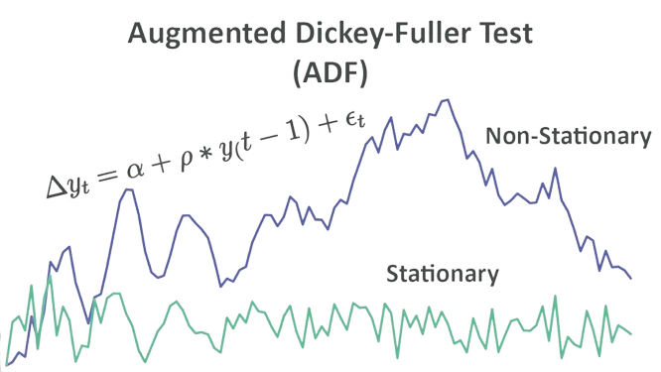
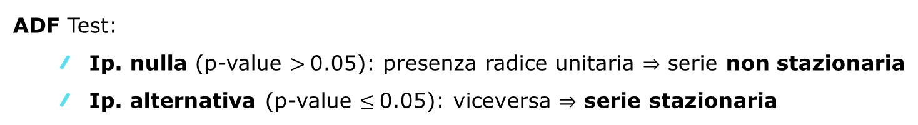
Test di stazionarietà
ADF Test:
Ip. nulla (p-value $>$0.05): presenza radice unitaria $⇒$ serie non stazionaria
Ip. alternativa (p-value $≤$0.05): viceversa $⇒$ serie stazionaria
Filiale | Statistica ADF | P-value
Italia | -13.345 | 5.801e-25
Francia | -4.057 | 0.0011
Gran Bretagna | -3.170 | 0.0211
Romania | -4.035 | 0.0012
Polonia | -11.062 | 4.777e-20
Risultati ADF test

Slide 13
Model selection
Modelli testati
Statistici
Deep Learning
ETS
ARIMA
NPTS
DeepAR
PatchTST
Temporal Fusion Transformer

Slide 14
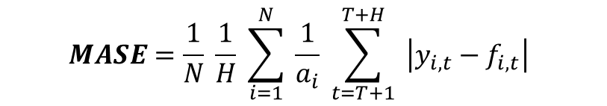
Best model
Il Mean Absolute Square Error (MASE) è la metrica scelta per confrontare i vari modelli:
Non è sensibile agli outlier
Errore scalato in base alla serie temporale
Facile da interpretare
$$MASE=\frac{1}{N} \frac{1}{H} \sum_{i=1}^{N}{ \frac{1}{a_{i}} }\sum_{t=T+1}^{T+H}{ \left|y_{i,t}−f_{i,t}\right|}$$
Modello | MASE
ETS | 1,040
ARIMA | 1,239
NPTS | 0,861
DeepAR | 0,996
PatchTST | 0,741
TemporalFusionTransformer | 0,536
Risultati model selection

Slide 15
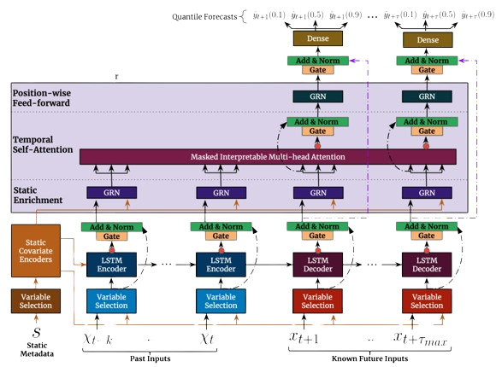
Temporal Fusion Transformer
Combina una LSTM con uno strato transformer.
Una delle componenti principali di questo modello sono i Gated Residual Network (GRN).
Invece di un singolo valore, vengono predetti i quantili della distribuzione della variabile target.
Previsioni puntuali della mediana (quantile 0.5) corrispondono all’ottimizzazione dell’errore MASE.
Architettura TFT

Slide 16
Hyperparameter optimization
Iperparametri principali
Ricerca Bayesiana.
Miglioramento MASE: da 0.536 a 0.436.
Early stopping patience
Dropout rate
Learning rate
0.158
10
0.01

Slide 17
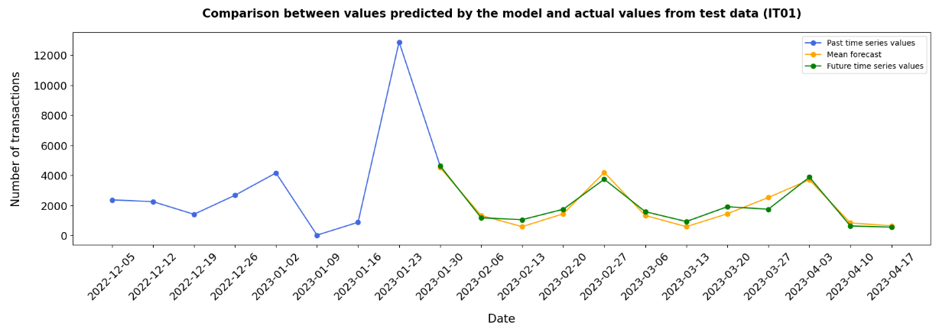
Model evaluation
Il modello prevede i successivi 12 orizzonti temporali
Il grafico mostra i risultati ottenuti per la company Italia.
Valori precedenti alla previsione
Valori effettivi
Valori previsti dal modello

Slide 18
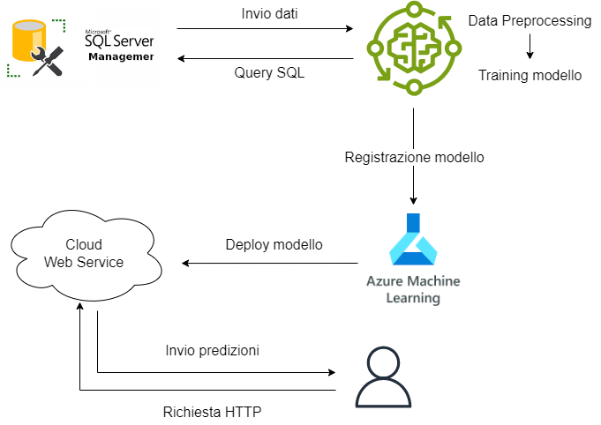
Architettura servizio

Slide 19
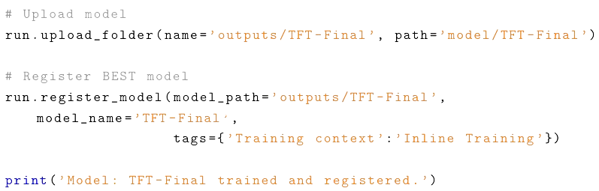
Registrazione modello
Training modello
Registrazione modello
Ottenimento dati
Oggetto Experiment: contenitore virtuale che consente di monitorare e gestire il flusso di lavoro relativo alla creazione e alla valutazione dei modelli.
Codice registrazione modello

Slide 20


Web service
Azure Cointainer Instances Web Service: servizio di calcolo serverless, scalabile e a bassa latenza. Ideale per carichi di lavoro leggeri o per scopi di sviluppo e testing.
Script score.py
Ambiente virtuale
init ()
run ()
file YAML

Slide 21
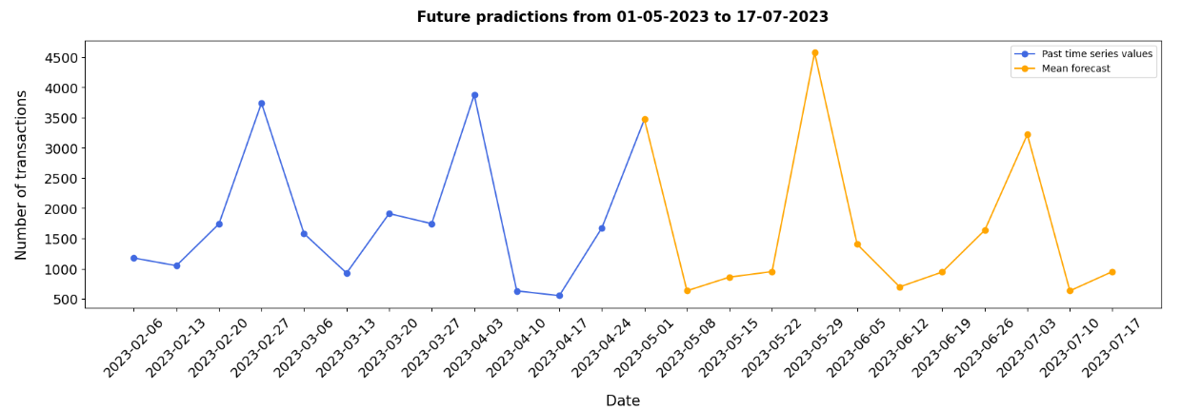
Utilizzo del servizio
Conversione serie in
formato JSON
Richiesta HTTP
di tipo post
Predizioni in
formato JSON
Valori precedenti alla previsione
Valori previsti dal modello

Slide 22



Conclusioni e sviluppi futuri
In conclusione, il lavoro di tesi ha raggiunto gli obiettivi prefissati, realizzando un servizio software progettato per ottimizzare il processo di chiusura contabile aziendale, basato su un modello di forecasting di serie temporali.
Possibili sviluppi futuri:
Prevedere il numero di transazioni per ogni singola attività.
Monitorare cambiamenti nel tempo delle caratteristiche dei dati (data drift).
Sviluppare una dashboard che permetta di controllare tutte le filiali.

Slide 23
GRAZIE PER L’ATTENZIONE!

